Slide 1
«Сотрудничество педагогов ДОО и семьи в интересах ребенка с аутизмом»
Муниципальное бюджетное дошкольное образовательное учреждение Детский сад № 17 «Ромашка», г.Чайковский
Старший воспитатель: Черепанова Лиля Александровна

Slide 2
ФЕДЕРАЛЬНЫЙ ЗАКОН РФ "ОБ ОБРАЗОВАНИИ В РОССИЙСКОЙ ФЕДЕРАЦИИ", N 273-ФЗ | СТ. 2
27) инклюзивное образование - обеспечение равного доступа к образованию для всех обучающихся с учетом разнообразия особых образовательных потребностей и индивидуальных возможностей;

Slide 3
ФЗ-273 «Об образовании в РФ» Статья 79. Организация получения образования обучающимися с ОВЗ
3. Под специальными условиями для получения образования обучающимися с ограниченными возможностями здоровья в настоящем Федеральном законе понимаются условия обучения, воспитания и развития таких обучающихся, включающие в себя использование
специальных образовательных программ и методов обучения и воспитания,
специальных учебников, учебных пособий и дидактических материалов,
специальных технических средств обучения коллективного и индивидуального пользования, предоставление услуг ассистента (помощника), оказывающего обучающимся необходимую техническую помощь,
проведение групповых и индивидуальных коррекционных занятий, обеспечение доступа в здания организаций, осуществляющих образовательную деятельность, и другие условия, без которых невозможно или затруднено освоение образовательных программ обучающимися с ограниченными возможностями здоровья.

Slide 4
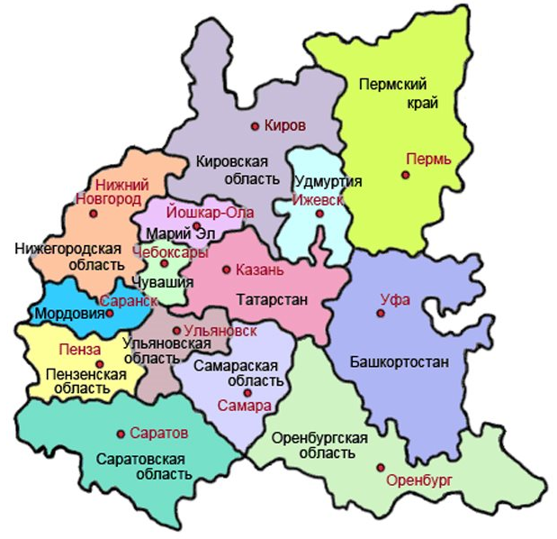
Постановление Правительства ПК от 13.04.2022 г. № 312п Об утверждении Концепции комплексного сопровождения лиц с РАС в Пермском крае до 2024 г.

Slide 8
Нарушения в сфере социального взаимодействия.
Нарушения в сфере коммуникации.
Нарушения в поведении.
Разная степень информированности и готовности родителей к сотрудничеству с педагогами, сопровождающими ребенка с РАС.

Slide 9
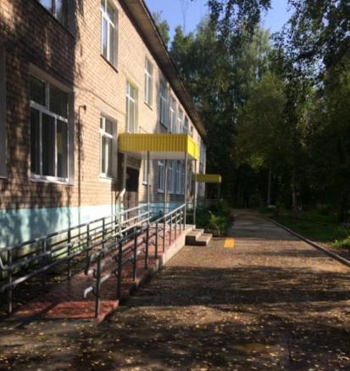
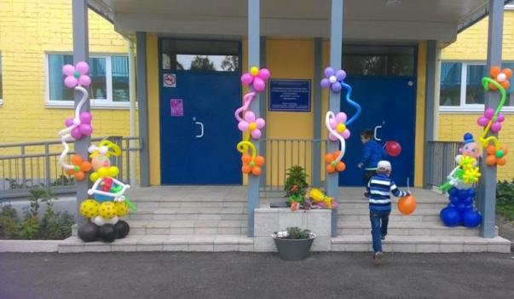
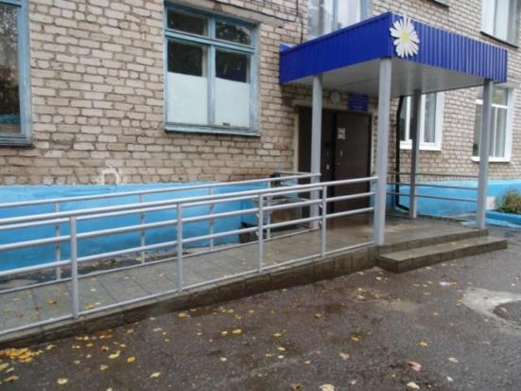
В ДОУ функционируют: 2 группы раннего возраста;
из них - одна группа общеразвивающей направленности и группа комбинированной направленности;
9 групп комбинированной направленности (дети с тяжелыми нарушениями речи; слабовидящие дети);
5 групп компенсирующей направленности (дети с задержкой психического развития, расстройствами аутистического спектра интеллектуальными нарушениями, тяжелыми множественными нарушениями развития)

Slide 10
Направления коррекционно-развивающей работы:
разработка и реализация индивидуальных адаптированных образовательных программ дошкольного образования на основе ПРИМЕРНОЙ АООП ДО ДЕТЕЙ РАННЕГО И ДОШКОЛЬНОГО ВОЗРАСТА С РАССТРОЙСТВАМИ АУТИСТИЧЕСКОГО СПЕКТРА (ОДОБРЕНА решением федерального учебно-методического объединения по общему образованию (протокол от 18 марта 2022 г. № 1/22)
взаимодействие специалистов ДОУ и родителей
комплексная психолого-педагогическая помощь семье, обучение родителей методам взаимодействия с ребенком с РАС

Slide 11
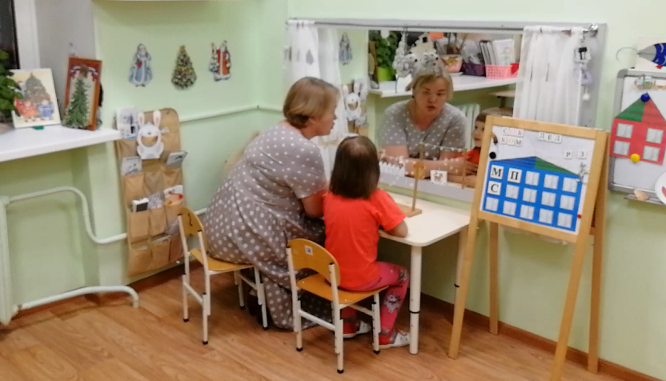
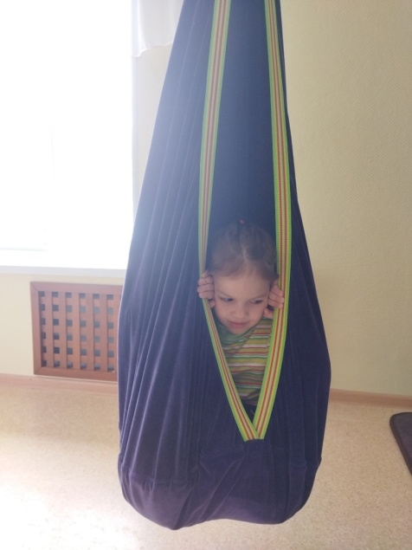
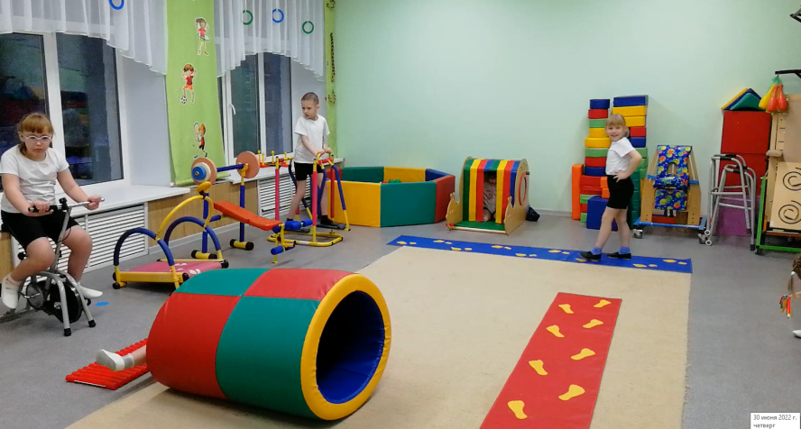
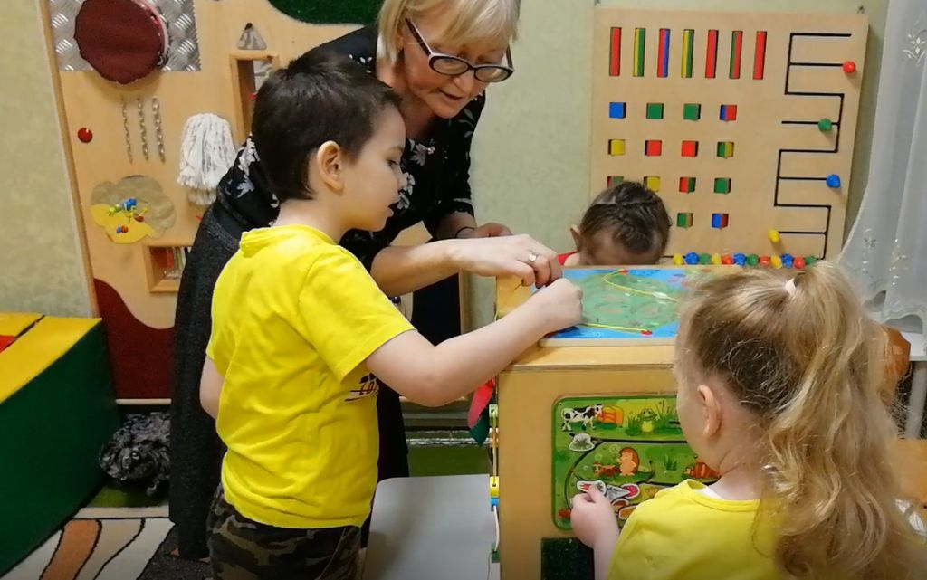
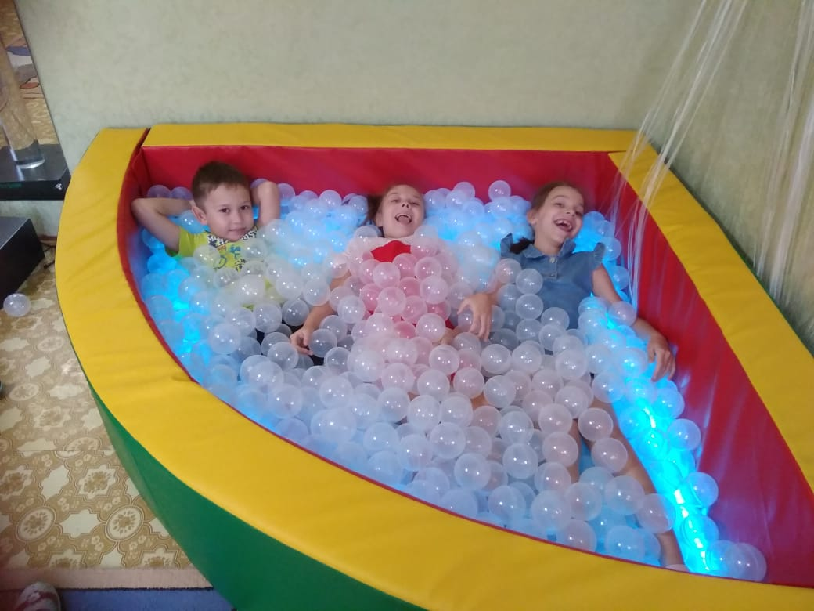
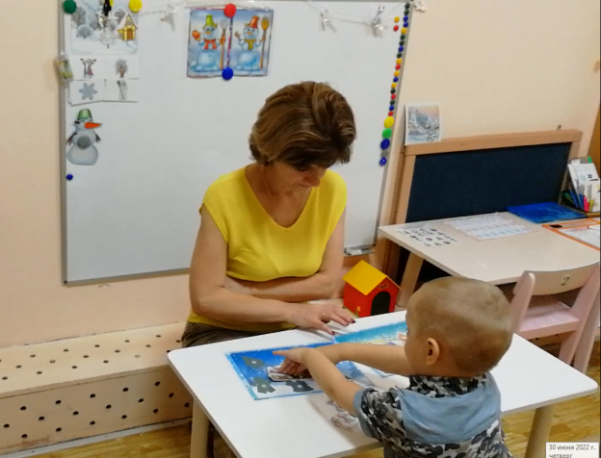
Проведение
коррекционно-развивающих
занятий

Slide 12
Формы работы с семьей очные и дистанционные:
Индивидуальное общение с родителями – индивидуальные встречи
Беседы
Семейные диагностические и совместные игровые занятия
Групповые тренинги, дискуссии, игры, инсценировки
Мастер-классы

Slide 13
Цель: выработка совместных с родителем решений по преодолению трудностей в обучении, воспитании и развитии детей с РАС, а также информирование по различным вопросам:
особенностей развития детей с РАС;
коррекции дезадаптивного поведения у детей с РАС;
о способах взаимодействия с ребёнком;
о способах организации работы с ребёнком в домашних условиях;
о методах развития коммуникации, речи, социально-бытовых навыков;
эффективных технологий оказания помощи детям с РАС.

Slide 14
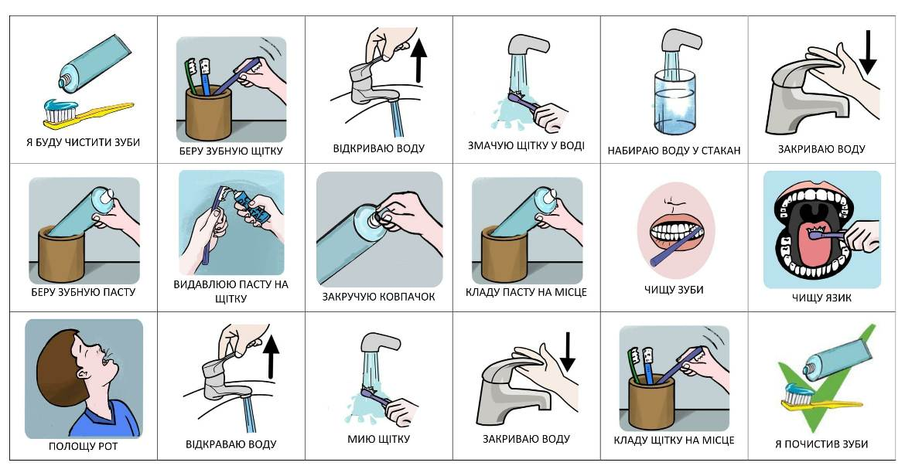
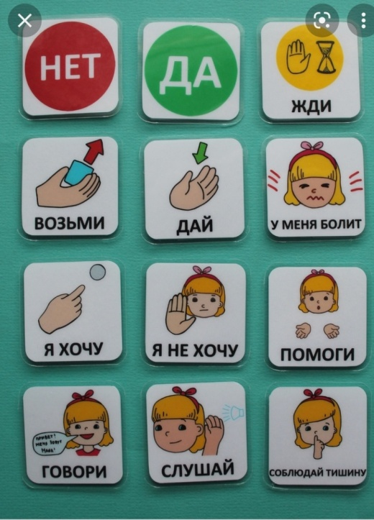
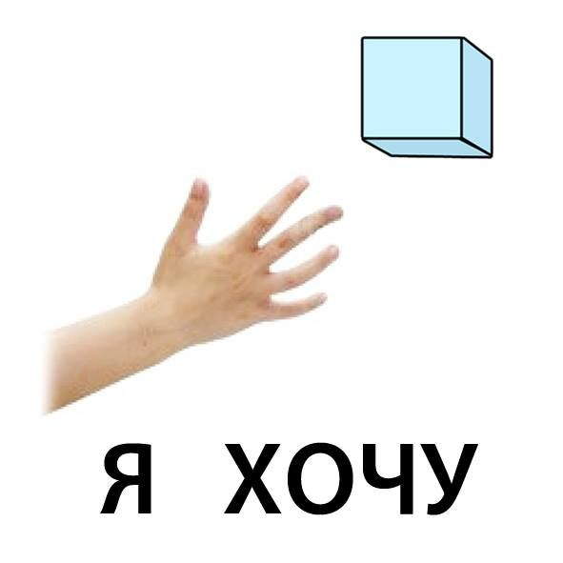
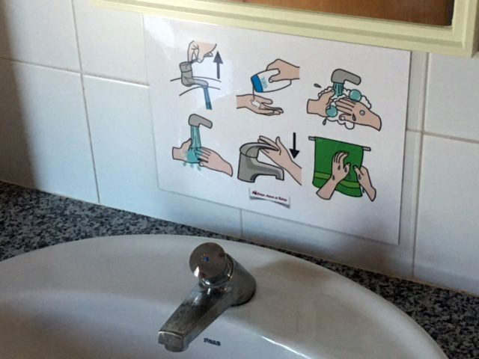

Slide 15
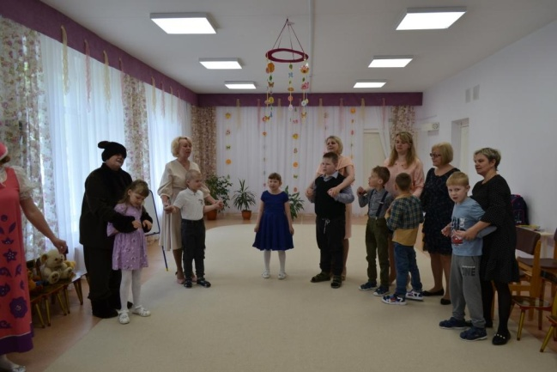
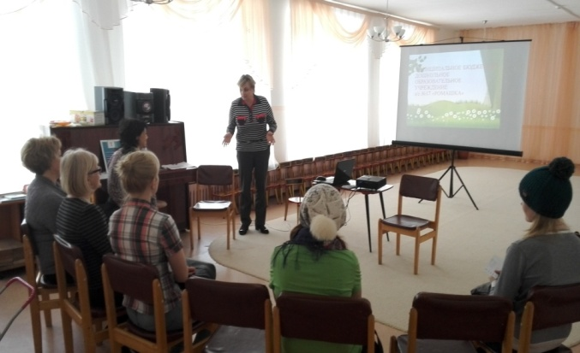
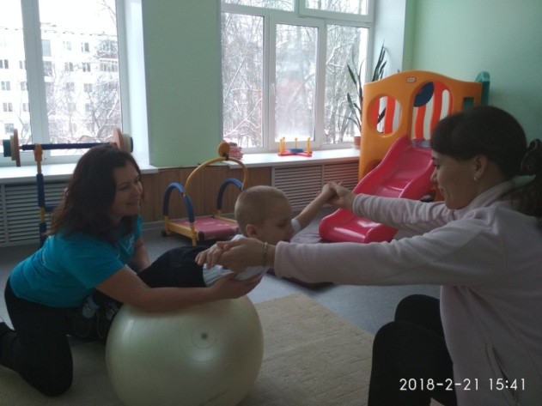
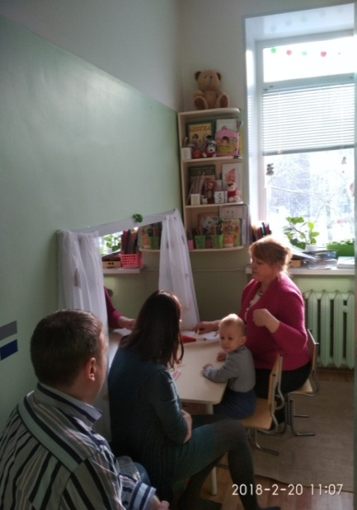
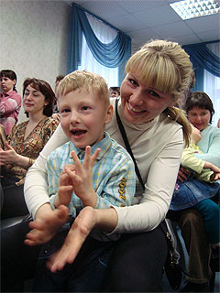
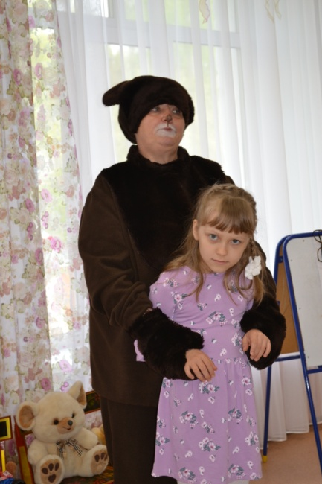

Slide 16
Игровая среда в домашних условиях
спортивный уголок: подвесной гамак, кольца, шведская стенка
игровой уголок: кукольный домик нейтральных тонов, который подойдет и мальчикам, игровая детская кухня, крупные игрушка - пупс, игровой ландшафт для животных, машинки
творческий уголок: крупные рулоны бумаги, различный пластилин, материалы для рисования.
сенсорный уголок: надувной бассейн, в котором материал обновлять два раза в неделю (бобы, кофе в зернах и пр.), а также песочницу, возможно разделенную на две зоны, для работы с кинетическим и обычным песком, два раза в неделю включайте в домашнюю активность ребенка рисование на песке, манке, пене для бритья. Необходимо обеспечить свободный доступ в течение дня к сухим сенсорным материалам, комод с сенсорными коробками, которые плотно закрываются.

Slide 19
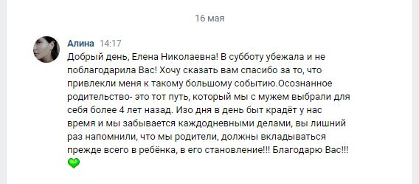
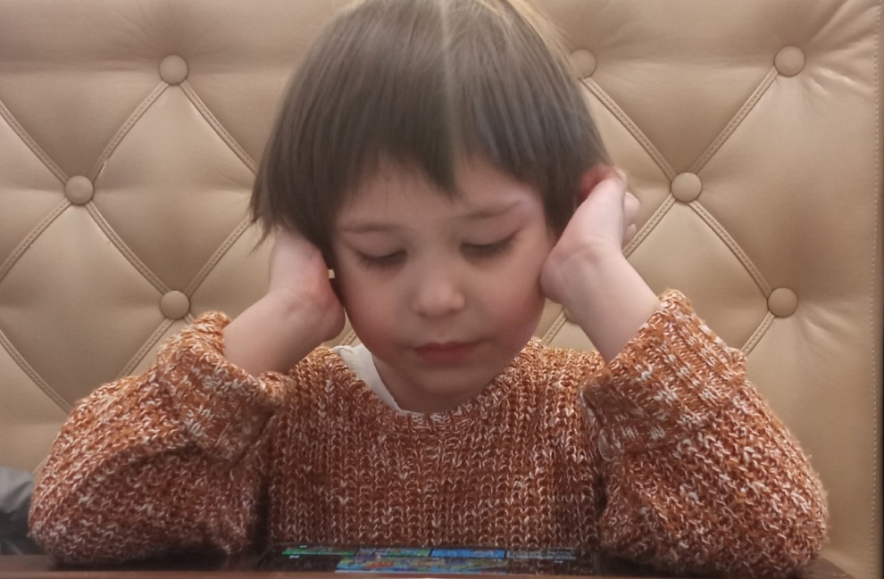

Slide 20
«МЫ ВМЕСТЕ»

